Slide 1
防 灾 体 制
～市町村的防灾体制和东日本大地震时的活动～

Slide 2
Ⅰ.市町村的防灾体制
１．在灾害对策基本法中的定位 ・・・・・・・・・１
２．灾害对策基本法中的职责分担 ・・・・・・・・・２
３．市町村的机构和职责 ・・・・・・・・・３
４．市町村的消防机构等概述 ・・・・・・・・・４
５．自主防灾组织 ・・・・・・・・・７
６．广域消防支援和紧急消防援助队 ・・・・・・・・・９
目 录
Ⅱ.东日本大地震时的活动
１．日本自然灾害的现状 ・・・・・・・・・11
２．东日本大地震的受灾情况和消防活动・・・・・・・・・13
３．灾情资料 ・・・・・・・・・16

Slide 3
在灾害对策基本法中的定位
Ⅰ－１
为了保护国土和国民的生命、身体及财产不受地震、风灾水灾等灾害的影响，灾害对策基本法规定国家设中央防灾会议，都道府县及市町村地方政府设地方防灾会议。为了有效应对防灾、救灾及灾后重建等各方面事项，这些防灾会议以制定防灾计划和推进防灾计划的顺利执行为目的，中央防灾会议制定日本的防灾基本计划，地方防灾会议制作各地方的防灾计划。
灾害时需要救灾等措施时，国家在发生非常灾害时成立非常灾害对策本部，发生显著异常且极大非常灾害时，成立紧急灾害对策本部，都道府县及市町村成立灾害对策本部推进救灾工作。
在实际发生灾害时，都道府县及市町村应保护居民的生命、身体和财产，同时采取必要的应急措施确保地域的安全，尤其是市町村作为基础的地方公共团体应发出避难指示，设定警戒区域，向消防、防汛等部门下达出动命令等采取必要的措施。

Slide 4
灾害对策基本法中的职责分担
Ⅰ－２
日本承担根本意义上的防灾任务的是市町村（灾害对策基本法），都道府县和国家定位为市町村的后援和支援机构。国家级涉及防灾的省厅是内阁府、警察厅、消防厅、国土交通省、国土地理院、气象厅、文部科学省、厚生劳动省、防卫省等多个省厅。
国家 | 都道府县 | 市町村
制定和综合调整防灾计划；建设水坝、防波堤等防灾设施；成立灾害预测预报、信息传递等组织。 | 制定和综合调整防灾计划；要求相关省厅等采取应急措施；辅助和协调市町村实施的事务、业务。 | 制定旨在保护居民的防灾计划、筹备防灾用品，完善消防机构、防汛团等组织，采取各种防灾措施。 ⇒对市町村领导赋予下达避难指示、设定警戒区域、应急公用负担等权限 ＜防灾对策的第一次职责和义务＞
○储备、筹备和检查防灾所需的物资及资材 ○成立和改善灾害预测预报、信息传递等组织 ○收集及传递有关灾害的信息 | ○储备、筹备和检查防灾所需的物资及资材 ○成立和改善灾害预测预报、信息传递等组织 ○收集及传递有关灾害的信息 ○概要报告灾情及对灾害采取的措施 ［都道府县→国家］ ○传达有关灾害的预报或警报［都道府县→国家］ ○为使市町村领导的应急措施得以切实且顺利地执行而进行协调 ○要求有关机构（各省厅等）采取应急措施 ○市町村无法执行业务时，代理采取应急措施 ○响应其他都道府县知事提出采取应急措施给予援助的要求的义务 | ○储备、筹备和检查防灾所需的物资及资材 ○成立和改善灾害预测预报、信息传递等组织 ○收集及传递有关灾害的信息 ○概要报告灾情及对灾害采取的措施 ［市町村→都道府县］ ○传达有关灾害的预报或警报［市町村→居民］ ○向消防机构、防汛团下达出动准备、出动命令 ○采取预防发生灾害，防止灾害扩大所需的应急措施 ○响应其他市町村领导提出采取应急措施给予援助的要求的义务

Slide 5
市町村的机构和职责
Ⅰ－３
市町村负有防灾对策的第一次职责和义务，为了执行该业务，应设消防机构以备灾害。
【常备消防机构】
常备消防机构是指设置于市町村的消防本部及消防署，有专职消防员在岗上班。
【非常备消防机构（消防团）】
消防团是市町村的非常备消防机构，消防团员平时都有自己的本职工作，出自“自己的家园自己保护”之爱护家园的精神，参加消防团，开展消防和防灾活动。
【自主防灾组织】
自主防灾组织是地区居民基于协作认识自发结成的防灾组织，平时进行普及防灾知识、防灾训练等活动，发生灾害时，开展收集灾情信息、预防火灾和初期灭火、避难引导等活动。

Slide 6
Ⅰ－４
市町村的消防机构等概述
※2011年4月1日时的数据
（因受东日本大地震的影响，岩手县、宫城县及福岛县的数据是根据前年的数据（2010年4月1日时的数据）统计的）
常备消防
约１５．９万人
消防机构
在消防长领导下，在所辖区域内活动
其中女消防团员
约２．０万人
消防团
约８８．０万人
自主防灾组织
约３，７９８万人
自发应对自己地区的灾害

Slide 7
Ⅰ－４
消防团的现况
◆消防团的特质
○ 消防组织法第９条～消防机构分常备消防机构和消防团（非常备消防机构）２种
○ 基本上是志愿者（外聘特别职务的地方公务员）
○ 地区消防防灾的核心性存在（人员动员力、地区紧密联系性、即时应对能力）
◆ 目标数值 ◆ 现状 （※2011年4月1日时的数据)
・全国总消防团员人数 １００万人以上 ・消防团员人数减少 约８８．０万人
・其中女消防团员人数 １０万人以上 ・消防团员采用被雇用的形式 ７１．０％
消防团员人数
女消防团员人数
Notes:
●消防团は、減少傾向にあり、確保に力を入れているところ。

Slide 8
Ⅰ－４
消防团员人数和被雇用者（公司员工）团员比率的变化
消防团的现状和课题
◆ 消防团员人数减少 → 约８８．０万人
◆ 消防团员采用被雇用的形式 → ７１．０％ ※2011年4月1日时的数据
消防团员人数(人)
被雇用者团员比率(％)
被雇用者团员比率
消防团员数
※ 2011年4月1日时的数据（因受东日本大地震的影响，岩手县、宫城县及福岛县的数据是根据前年的数据（2010年4月1日时的数据）统计的）

Slide 9
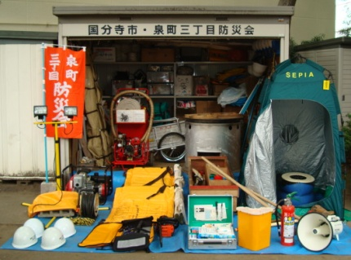
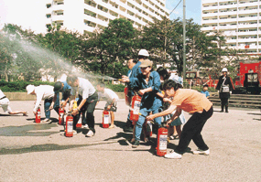
自主防灾组织
Ⅰ－５
○ 地区居民基于“自己的家园自己保护”的认识自发组成、自发开展防灾活动的组织
－ 灾害对策基本法中定义为“居民基于邻保协同精神的自发性防灾组织”。
○ 主要以町内会、自治会等规模设置和运营，队员都是住在地区里的居民 （2011年４月1日时的数据，组织数146,369个团体，队员人数约3,798万人）
○ 发生大规模灾害时，行政机构难以救助时，自主防灾组织的自助、共助是非常重要的
主要活动
自主防灾组织
平时
・普及防灾知识
・掌握地区里的灾害危险处
・开展防灾训练
・检查使用火的设备器具等
・储备、整理和检查防灾资材器材
发生灾害时
・收集灾害信息，及时向居民传递
・防止火灾和初期灭火
・避难引导
・抢救、救护受灾居民
・供粮、供水
平时的训练
灾害时的活动
自助
共助
防灾仓库、防灾资材器材
地区防灾能力
灾害时
抑制损失
公助
防灾训练
☆为了组建自主防灾组织，市区町村对防灾资材器材购置费、组织运营经费给予补助，也提供防灾资材器材等实物。
☆消防厅通过制作和分发自主防灾组织活动准则（指南）、上门举办讲座等形式推进自主防灾组织活动。
提高地区防灾能力
※因受东日本大地震的影响，岩手县、宫城县及福岛县的数据是根据前年的数据（2010年4月1日时的数据）统计的

Slide 10
自主防灾组织的变化
Ⅰ－５
自主防灾组织
活动覆盖率
自主防灾组织数
自主防灾组织数
自主防灾组织活动覆盖率
（各年４月１日时的数据）
※自主防灾组织活动覆盖率・・・自主防灾组织活动范围的家庭数目在所有家庭中所占的比例
※因受东日本大地震的影响，岩手县、宫城县及福岛县的数据是根据前年的数据（2010年4月1日时的数据）统计的
Notes:
●非常に伸びてきており心強いところ。

Slide 11
广域消防支援和紧急消防援助队
Ⅰ－６
【消防的相互支援协定】
市町村有义务根据需要对消防工作努力进行相互支援，并就消防工作的相互支援签订协定，以期跨市町村或都道府县区域地广域运用消防力量妥善应对大规模灾害或特殊灾害等。
【紧急消防援助队】
紧急消防援助队是吸取1995年阪神淡路大地震的教训而创设的日本全国消防机构相互援助体制，以期在国内发生地震等大规模灾害时能更有效且迅速地抢救人命等。
这是当我国某地发生大规模灾害时，根据消防厅厅长的要求，从全国调集消防部队进入该受灾地进行救灾、救人等消防活动的体系。

Slide 12



Ⅰ－６
广域消防支援
一般的火灾、事故、灾害
更大规模的火灾、事故、灾害
A市
○从邻近都道府县或全国派消防队伍支援 ＝ 紧急消防援助队
○由该市町村的消防部门应对
（2011年4月1日时的登录状况 4,354队）
出动案例
地震 ― 新潟县中越地震（2004年）、东日本大地震（2011年）
水灾 ― 新潟、福岛暴雨（2004年）、福井暴雨（2004年）
救助 ― ＪＲ西日本福知山线列车事故（2005年）等（共２４次）
※第一次由消防厅厅长指示
全国消防本部数 ７９８个本部
全国消防职员人数 １５．９万人
全国消防团员人数 ８８．４万人
（2010年４月１日时的数据 ※消防本部数是2011年４月１日时的数据）
受灾县知事提出支援要求
消防厅厅长的要求或指示
大规模火灾、事故、灾害
局部性灾害
：从邻近县出动
紧急消防援助队的出动
（根据受害程度扩大出动的县）
○根据消防相互支援协定
从邻近市町村（包括县外）或县内市町村派消防队伍支援
A县
都道府县内支援协定数 ４７
仅同一都道府县内市町村的协定数 １，７３９
包括都道府县外市町村的协定数 ５６９
东海地震等：从全国出动
B县
（2010年４月１日时的数据）

Slide 13
日本的灾害与世界上灾害的比较
Ⅱ－１
摘自2010年防灾白皮书
日本
212(20.5%)
日本
108(7.0%)
世界
1,036
世界
1,548
注） 2000年至2009年的合计。日本的数据根据气象厅的震源资料、世界的数据根据美国地质调查所（USGS)的震源资料由内阁府制作。
注） 活火山是过去大约一万年以内喷火的火山等。
日本的数据根据气象厅的火山资料、世界的数据根据美国史密森尼自然历史博物馆的火山资料由内阁府制作。
日本
9(0.3%)
日本
2,068(11.9%)
世界
2,570
世界
17,361
注） 1979年至2008年的合计。由内阁府根据比利时鲁汶天主教大学灾难疫学研究中心（CRED)的资料制作。
注） 1979年至2008年的合计。由内阁府根据CRED的资料制作。

Slide 14
Ⅱ－１
自然灾害造成的死亡者和失踪者的变化
年 | 人 | 年 | 人 | 年 | 人 | 年 | 人
1945 | 6,062 | 1962 | 381 | 1979 | 208 | 1996 | 84
1946 | 1,504 | 1963 | 575 | 1980 | 148 | 1997 | 71
1947 | 1,950 | 1964 | 307 | 1981 | 232 | 1998 | 109
1948 | 4,897 | 1965 | 367 | 1982 | 524 | 1999 | 142
1949 | 975 | 1966 | 578 | 1983 | 301 | 2000 | 78
1950 | 1,210 | 1967 | 607 | 1984 | 199 | 2001 | 90
1951 | 1,291 | 1968 | 259 | 1985 | 199 | 2002 | 48
1952 | 449 | 1969 | 183 | 1986 | 148 | 2003 | 62
1953 | 3,212 | 1970 | 163 | 1987 | 69 | 2004 | 327
1954 | 2,926 | 1971 | 350 | 1988 | 93 | 2005 | 148
1955 | 727 | 1972 | 587 | 1989 | 96 | 2006 | 177
1956 | 765 | 1973 | 85 | 1990 | 123 | 2007 | 41
1957 | 1,515 | 1974 | 324 | 1991 | 190 | 2008 | 101
1958 | 2,120 | 1975 | 213 | 1992 | 19 | 2009 | 115
1959 | 5,868 | 1976 | 273 | 1993 | 438 | 2010 | 146
1960 | 528 | 1977 | 174 | 1994 | 39 | 2011 | 15,270
1961 | 902 | 1978 | 153 | 1995 | 6,482 |  | 8,499
摘自2011年防灾白皮书
死亡15,270
三河地震、枕崎台风
死亡4,779人
失踪1,283人
南纪暴雨、13号台风等
死亡2,144人
失踪901人
福井地震
死亡3,769人
失踪6人
失踪8,499
6,062
5,868
阪神淡路大地震
死亡6,434人
失踪3人
6,482
4,897
伊势湾台风
死亡4,697人
失踪401人
3,212
新潟县中越地震
死亡68人
南海地震
死亡1,330人
327
※2011年的死亡和失踪人数仅是东日本大地震的数据（2011年５月３０日时的数据）

Slide 15
Ⅱ－２
东日本大地震的受灾情况和消防活动①（受灾情况）
2011年3月11日(星期五)14点46分左右，发生了震源位于三陆海洋的东日本大地震（震级9.0，
最大烈度７，宫城县栗原市），东日本受到巨大损失。
灾害等的特点
○ 是日本观测史上最大规模（震级9.0）的地震，在长约450公里，宽约200公里的断层连续发生三次巨大
破坏。东北各地持续摇晃６分钟以上（仙台市观测到烈度６强，期间有４次大的摇晃）
※ 断层的破坏从宫城县海上开始向岩手县海上方向、福岛县、茨城县海上方向延续
○ 海啸对人和物造成巨大伤亡和损坏
○ 受灾面积广（人员伤亡和物质损坏遍及以东北地区为中心的东日本广大范围。）
○ 避难人数最多时约超过55万人（3月15日时），现在仍有很多（70,077人，2012年1月11日时的数据）
○ 福岛第一核能发电站事故（海啸是主要原因）
○ 余震次数（震级5.0以上）580次
※ 气象厅发布 2012年1月10日时的数据
灾情概况
（消防厅 2012年1月11日时的数据）
（消防厅 2012年1月11日时的数据）
房屋损坏 | 其中岩手县 | 其中宫城县 | 其中福岛县
全损： 128,497栋 | 20,184栋 | 84,062栋 | 19,781栋
半损： 240,090栋 | 4,552栋 | 136,712栋 | 61,925栋
部分损坏： 677,502栋 | 7,316栋 | 212,994栋 | 142,166栋
人员伤亡 | 其中岩手县 | 其中宫城县 | 其中福岛县
死亡： 16,131名 | 4,665名 | 9,472名 | 1,925名
失踪： 3,240名 （申报过的） | 1,427名 | 1,805名 | 63名
受伤： 5,994名 | 188名 | 4,015名 | 181名
※ 一些地区因海啸遭水淹而毁坏，很多市町村仍在调查中。
（ 消防厅 2012年1月11日时的数据）
※ 是各县上报的数据，很多市町村仍在调查中。
火灾件数 | 其中岩手县 | 其中宫城县 | 其中福岛县
286件 | 34件 | 135件 | 11件
※ 发生的火灾大多是因海啸引起的。

Slide 16
Ⅱ－２
东日本大地震的受灾情况和消防活动②（主要受灾县的消防机构的受灾情况）
主要受灾县的消防机构的受灾情况
【消防本部受到的主要灾害】
（2011年11月11日时的数据）
【消防团受到的主要灾害】
（2011年10月26日时的数据）
消防职员 | 死亡：23名，失踪：4名
房屋损坏 （全损、半损或部分损坏） | 消防本部和消防署：130栋 分署和派出所：135栋
车辆等损失 | 车辆：77辆，消防艇：2艘，*县防灾直升机1架
消防团员 | 死亡：241名，失踪：12名
房屋损坏 （无法使用） | 消防团据点设施（办公室等）：412处
车辆等损失 | 车辆：257辆
※ 受灾情况中，常备消防是青森县、岩手县、宫城县、福岛县、茨城县、栃木县、千叶县及长野县各消防本部上报的，消防团的数据是
岩手县、宫城县及福岛县上报的目前掌握的数据。有关消防团的情况一些市町村仍在调查中。
* 仙台市消防直升机停机坪（仙台市若林区）上停机的宫城县防灾航空队直升机被海啸冲走，无法使用。
参考・・・有关消防团员活动的报道(示例)
持续敲响的半钟・・・消防团１１人死亡、失踪（3/23 毎日新闻报）
在东日本大地震中死亡失踪超过2000人的岩手县大槌町，大槌町消防团第２分团（分团长越田弘，28人）的团员们关闭防汛堤门扉，在海边坚持到最后让居民全部撤离。为了完成任务付出了生命的代价，４人死亡，７人失踪，其中越田富士夫（57岁）持续敲着消防团的象征“半钟”，被海啸卷走。
地震后立即出动・・・消防分团，死亡、失踪２６人 (3/28 读卖新闻 晨报)
岩手县陆前高田市的消防团高田分团（约120人）的团员们在地震发生后迅速关闭了防汛堤的5个铁门。然而，大海啸还是高高地越过了防汛堤扑来，正在引导居民撤离的团员们接连被海啸卷走，死亡和失踪的分团团员达26人。以“地区的守护使者”为自豪的团员们在哀悼了牺牲的伙伴们后立刻又投入到清除瓦砾、搜救失踪者的工作中。
呼吁撤离避难的消防团员在生命的最后依然紧握着话筒 （3/21 东京新闻 晨报）
“大家赶快远离海岸，逃往高处避难”。地震那天，用扩音器大声呼吁居民撤离的消防团员被海啸卷走了。宫城县名取市的樱井步(46岁)最后的广播。在被冲走压瘪的消防车上发现了三名团员的遗体，副驾驶座上的樱井的右手依然紧紧握着话筒。

Slide 17
Ⅱ－２
东日本大地震的受灾情况和消防活动③（其他县的消防队对主要受灾县的支援）
・ 地震发生后，立即向受灾县以外的44个都道府县的紧急消防援助队发出了向岩手县、宫城县及福岛县三个主要受灾县出动的指示。（根据指示出动的这是第一次）
・ 2011年3月11日到6月6日支援活动结束的共88天里派遣人员总数达２万8,620人，相当于全部消防职员（158,809人）的５～６人中就有１人被派赴灾区
・ 航空部队救人、空中灭火及收集信息等，陆地部队灭火、救助、救急活动等，目前掌握的救出人数为5,064人（包括与当地消防本部等协作救出的人数）
紧急消防援助队
目 的
・ 国家确保在发生地震等大规模、特殊灾害时有效且迅速开展救人等活动的消防援助体制
创设经过等
紧急消防援助队 出动人数的变化
・ 1995年吸取阪神淡路大地震的教训而创设。创设初期以
东京消防厅等大都市的消防本部为主登录。
・ 2003年６月消防组织法修订后，紧急消防援助队在法律
上有了明确定位，可由消防厅厅长的指示调派。
2011年6月6日現在
派遣総数 28,620人 (7,577队)
のべ人员 104,093人 (27,544队)
时间：2011年3月11日～6月6日（88天）
总人数：28,620人（7,577队）
共计人数:104,093人（27,544队）
概 述
6月6日現在 83名
(28队)
・ 总务大臣制定编制及设施装备等基本事项的计划。消防厅厅长根据计划
登录部队。
・ 发生大规模、特殊灾害时，部队根据消防厅厅长指示或要求出动。
・ 2011年4月时全国798个消防本部中，783个消防本部登录。
3月18日
最多 6,099名
(1,558队)
6月6日

Slide 18
【资料】受灾例① 海啸扑来的情形（宫古市田老地区）
海啸扑来的例子(宫古市田老地区)

Slide 19
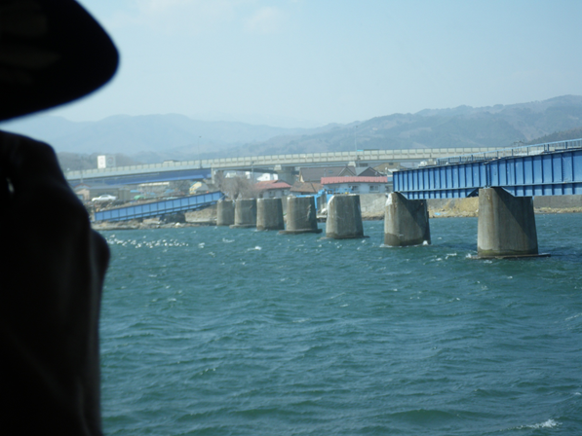
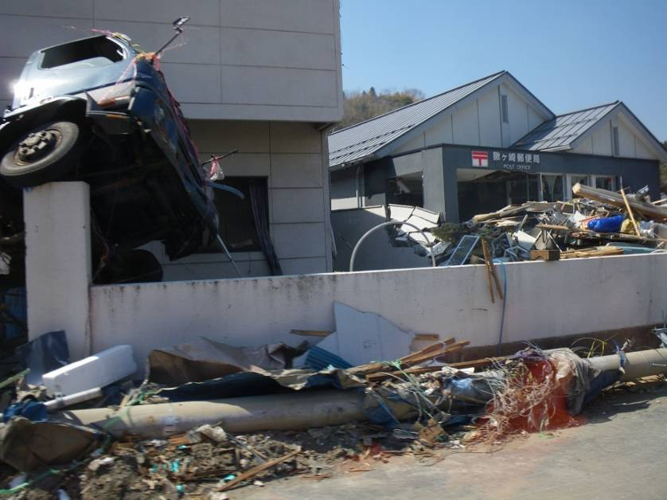
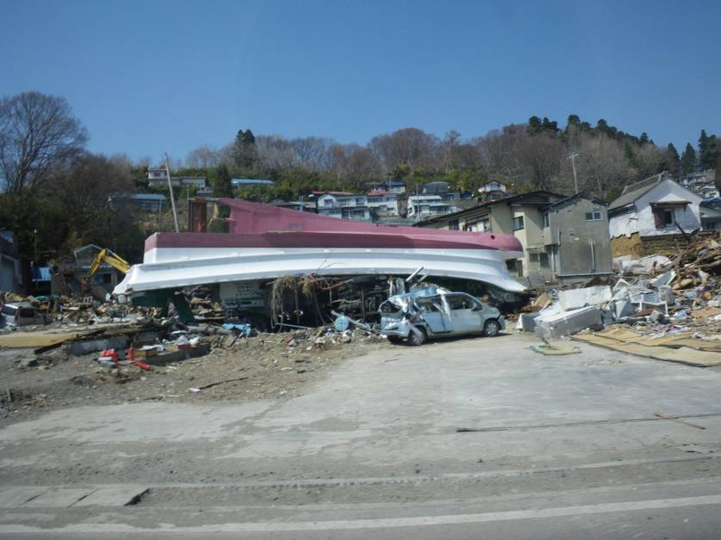
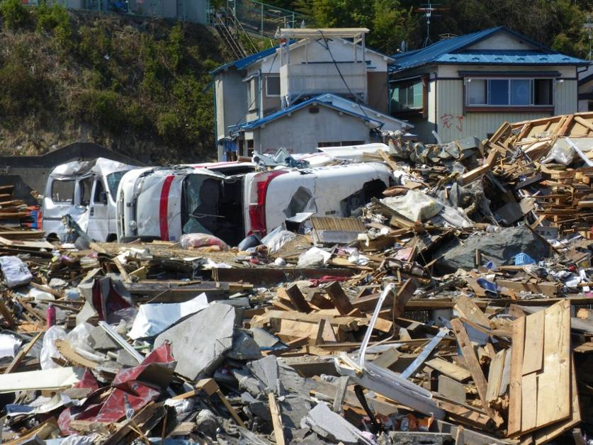
【资料】受灾例② （宫古市锹崎地区）
2011年４月13日拍摄
Notes:
19

Slide 20
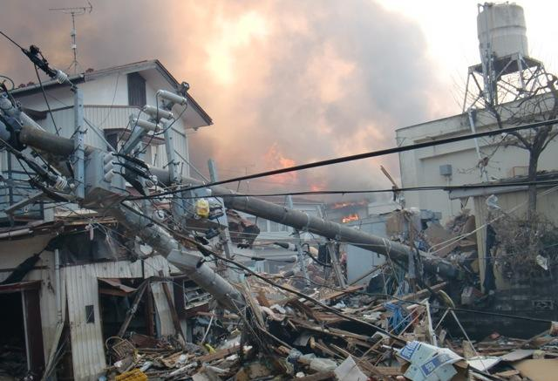
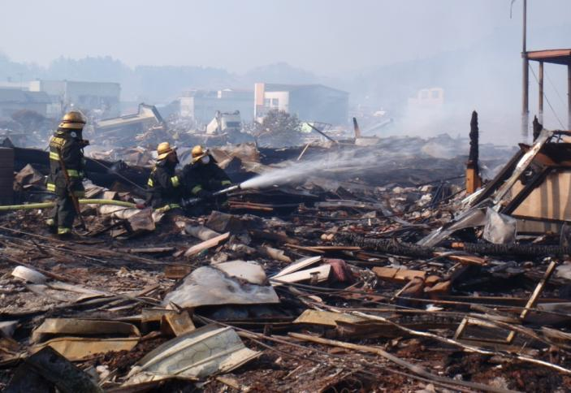
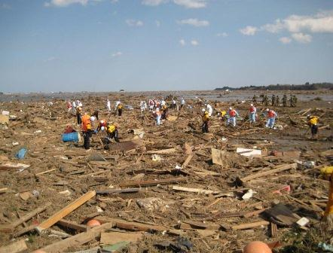
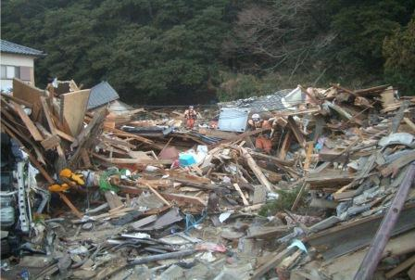
【资料】受灾例③ （消防队的活动情况）
火灾情况
消防队正在灭火活动①
3月19日 在相马市日下石地区的搜救活动②
※大津市消防局提供
3月14日 在岩磐市平薄矶地区的搜救活动
※静冈市消防局提供

Slide 21
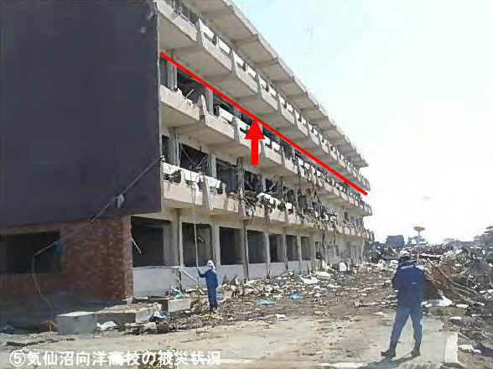
【资料】受灾例④ （海啸造成的灾害）
⑤气仙沼向洋高中的受灾情况

Slide 22
【资料】受灾例⑤ （ＪＲ大船渡站周边）
震后26天后的状况
JR大船渡站周边
①大船渡站周边的受灾情况

Slide 23
【资料】受灾例⑥ 灾前灾后的状况（岩手县陆前高田市）
灾前（2010.10.18）
灾后（2011.3.13）

Slide 24
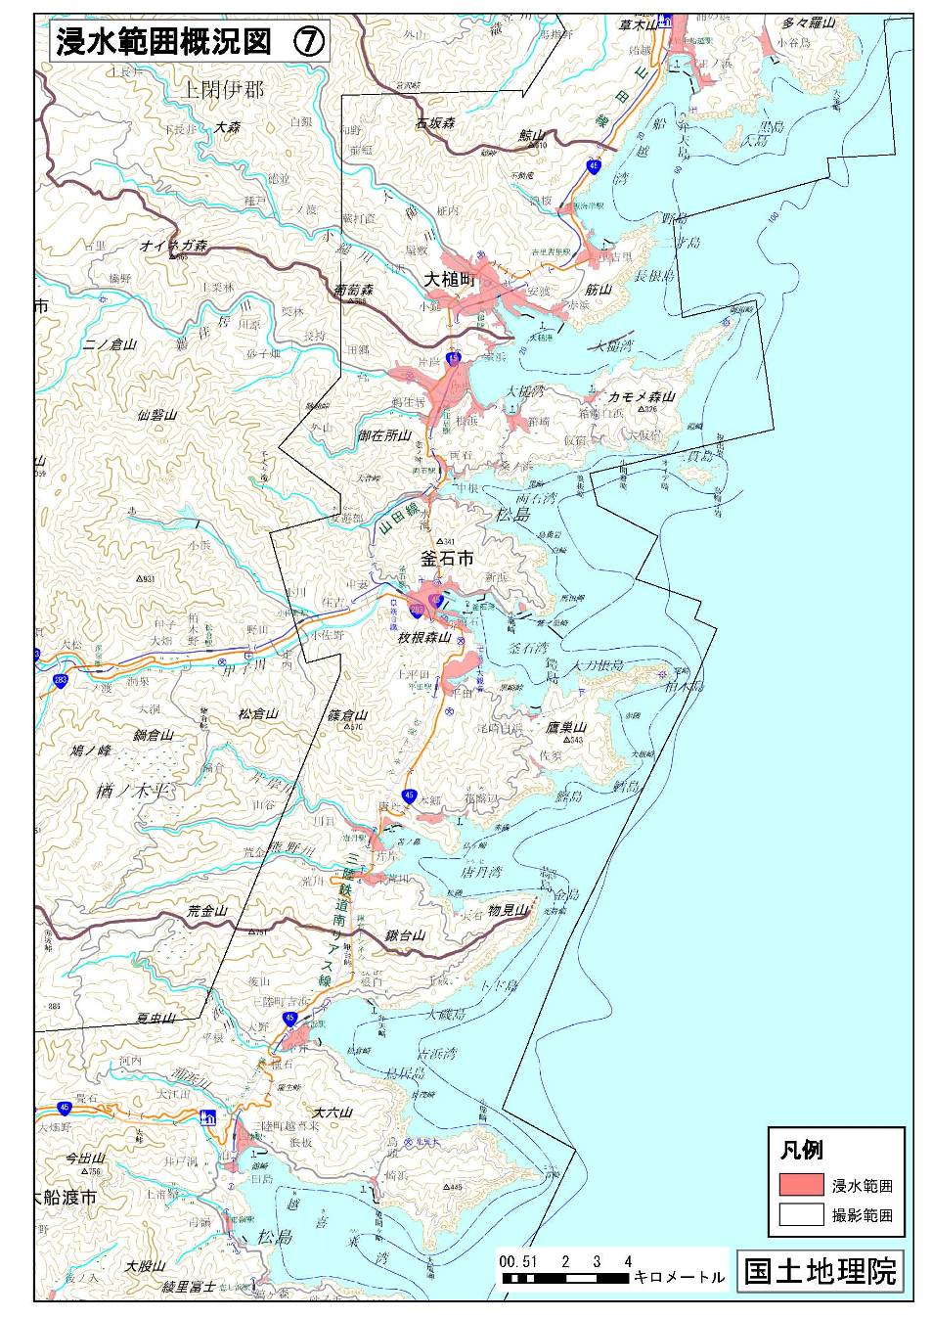
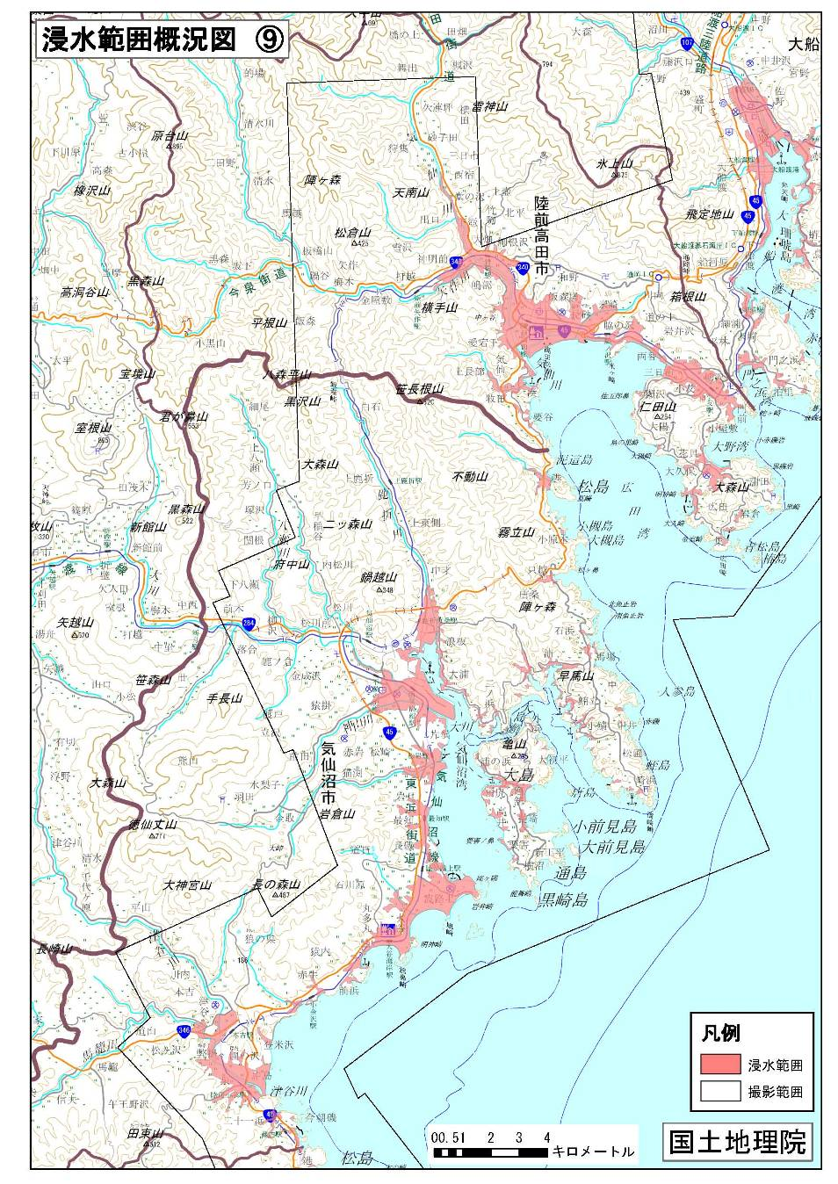
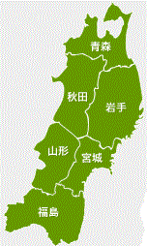
【资料】东日本大地震引发的海啸的浸水范围①
浸水范围概况图（岩手县）
浸水范围概况图（岩手县、宫城县）
Notes:
三陸の入り組んだ海岸

Slide 25
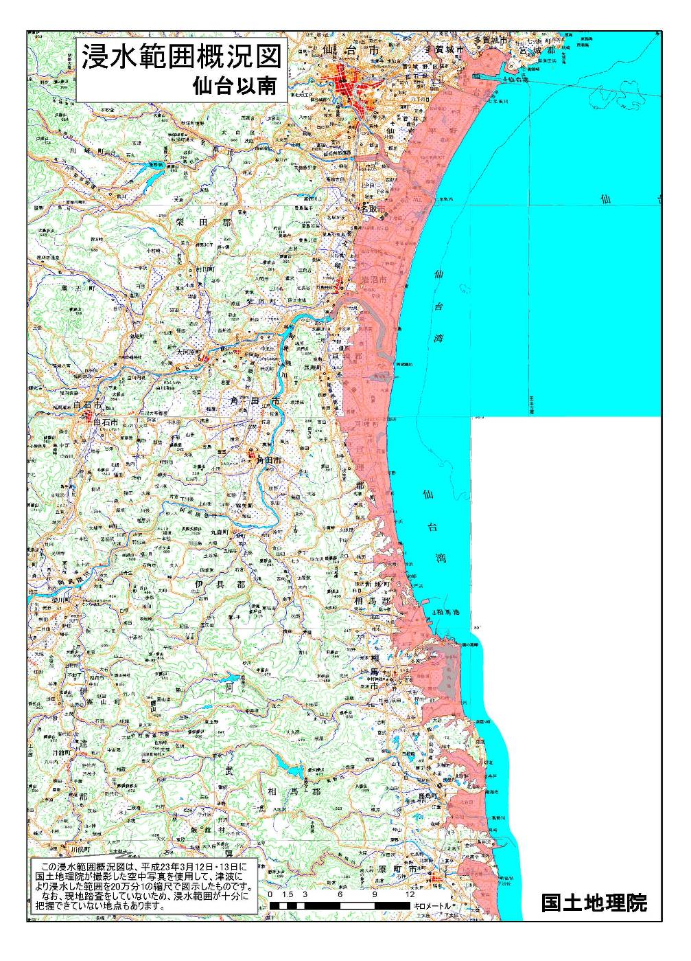
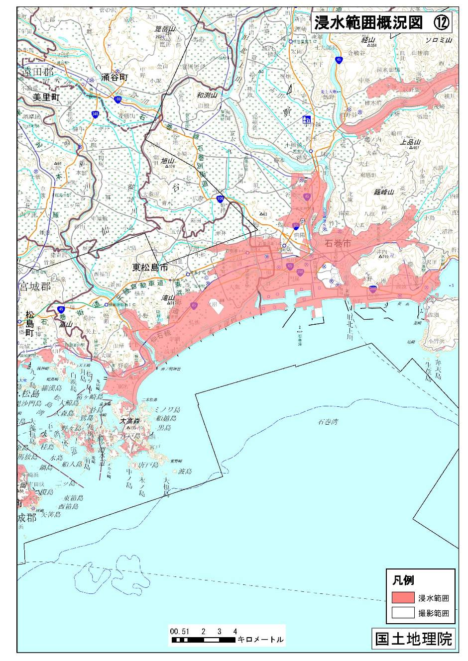
【资料】东日本大地震引发的海啸的浸水范围②
浸水范围概况图（宫城县）
浸水范围概况图 仙台以南
Notes:
宮城、福島のなだらかな海岸線
ここでの津波被害が特徴

